Slide 1

Maria Lucia Fattorelli
COMISSÃO DE LEGISLAÇÃO PARTICIPATIVA DA CÂMARA DOS DEPUTADOS
Ciclo de Debates – O Futuro da Seguridade Social no Brasil
Brasília, 25 de outubro de 2016
PEC 241: Privilégio do Sistema da Dívida e Comprometimento da Seguridade Social

Slide 2
PARADOXO BRASIL
9ª Maior Economia Mundial IMENSAS POTENCIALIDADES ABUNDÂNCIA Maior reserva de Nióbio do mundo Terceira maior reserva de petróleo Maior reserva de água potável do mundo Maior área agriculturável do mundo Riquezas minerais diversas e Terras Raras Riquezas biológicas: fauna e flora Extensão territorial e mesmo idioma Clima favorável, recorde de safra Potencial energético, industrial e comercial Riqueza humana e cultural Reservas Internacionais US$375 Bi R$ 1 Trilhão esterilizados no Banco Central R$ 480 bilhões de “sobra” em 2015 | CENÁRIO BRASIL 2015/2016 ESCASSEZ CRISES Econômica seletiva Desindustrialização Queda da atividade comercial Desemprego Perdas salariais Privatizações Encolhimento do PIB Social Política Ambiental AJUSTE FISCAL: Corte de investimentos e gastos sociais; aumento de tributos para a classe média e pobre; privatizações CRESCIMENTO ACELERADO DA DÍVIDA PÚBLICA = CRISE FISCAL
Notes:
Suspensão pagamento encargos aos rentistas (Bonos Global 2012 e 2030) desde novembro/2008
Proposta soberana de recompra do restante da dívida por no máximo 30% de seu valor nominal
The Economist (23/04/2009): “Sr. Correa parece ser incorruptível (...) gasto público cresceu 71% em 2008, resultado de investimentos em escolas e hospitais”
ESTA É A PROVA DA VIABILIDADE POLÍTICA DA AUDITORIA DA DÍVIDA
ENQUANTO ISSO, O GOVERNO BRASILEIRO RECOMPRA TÍTULOS DA DÍVIDA EXTERNA A 130% DO VALOR DE FACE, EM MÉDIA

Slide 3
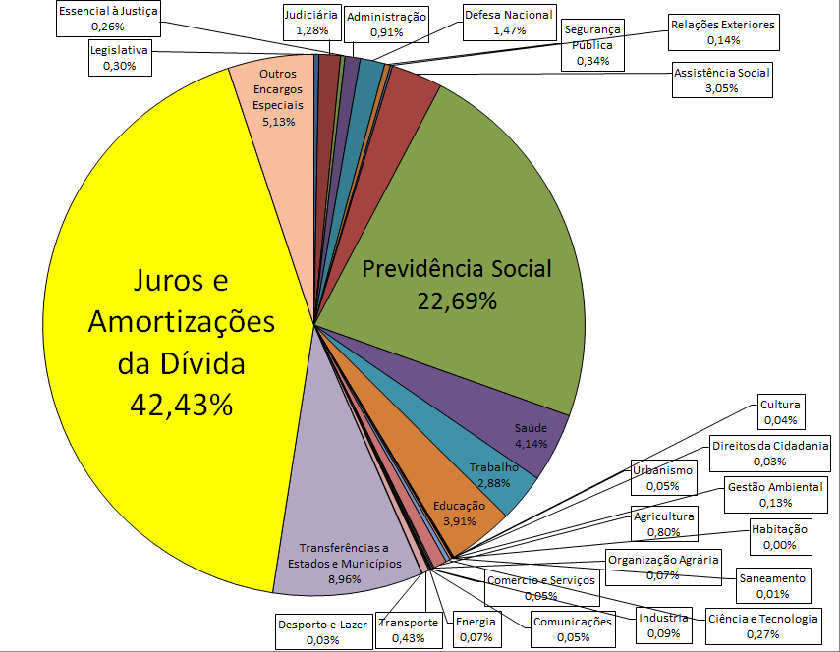
Orçamento Geral da União 2015 (Executado) Total = R$ 2,268 trilhão
Fonte: SIAFI Elaboração: AUDITORIA CIDADÃ DA DÍVIDA

Slide 4
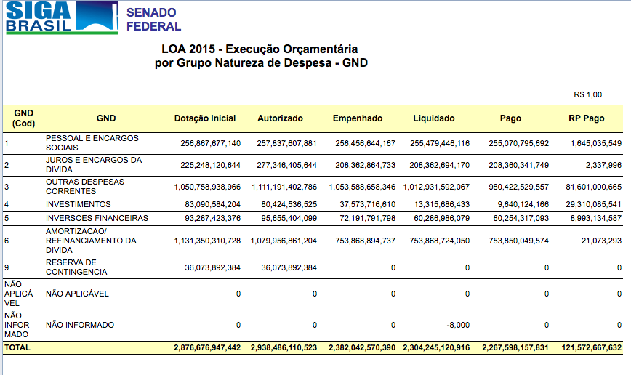

Slide 5
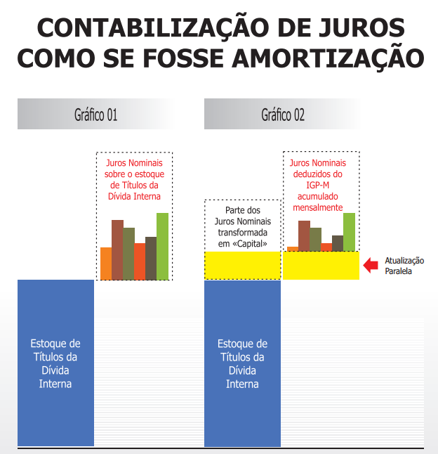
JUROS
MASCARADOS
DE
AMORTIZAÇÃO:
CRESCIMENTO EXPONENCIAL DA DÍVIDA
FERE O ART. 167, III, DA CONSTITUIÇÃO
PEC 241 burla esse dispositivo
https://goo.gl/7sPvEB

Slide 6


Qual é a principal determinante da CRISE FISCAL?
DÍVIDA INTERNA CRESCEU 732 BILHÕES em 11 meses de 2015
Qual é a contrapartida dessa dívida?

Slide 7
PEC 241 NÃO SOLUCIONARÁ A CRISE ATUAL
O governo e setores da grande mídia estão instalando um clima de terrorismo no país e fazendo uma tremenda lavagem cerebral na população, afirmando que se a PEC 241 não for aprovada o Brasil “quebra”, usando ainda o óbvio discurso de que é necessário controlar gastos. Óbvio! Afinal, quem seria contra controlar gastos?
As questões que não enfrentam são: O que está “quebrando” o Brasil? Que gastos estão de fato precisando ser controlados? O que a PEC 241 pretende fazer? O que está por trás dessa PEC 241? Por que não são enfrentadas as amarras que impedem que o Brasil, o país da abundância, garanta vida digna para todas as pessoas?
Você está sendo roubado pela PEC 241
https://goo.gl/B2L1pT

Slide 8
QUAIS AS CAUSAS DA CRISE ATUAL?
Déficit
2016 Projeção de déficit de R$170,5 bilhões
2015 Déficit de R$ 111,2 bilhões
Elevada Dívida Pública
A Dívida Pública tem sido colocada como justificativa para todos os projetos em andamento no Congresso Nacional, que suprimem direitos sociais: PLP 257/2015; PEC 241/2016; PEC da DRU e DREM etc.
Que déficit é esse?
Qual a razão do crescimento da dívida?

Slide 9
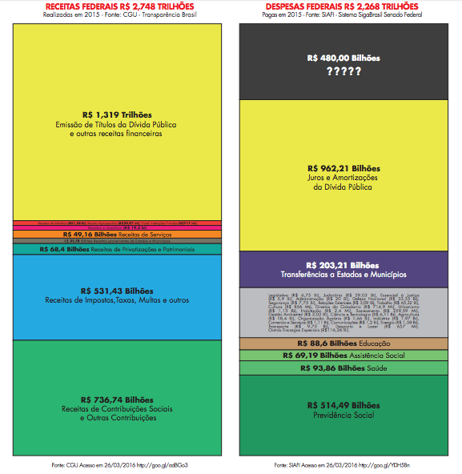
QUANDO COMPUTADAS TODAS AS CONTAS NÃO HÁ DÉFICIT
SOBRARAM R$ 480 bilhões em 2015
https://goo.gl/EdgpKO
Juros e amortizações da dívida: gasto mais relevante (42,43%)
RECEITAS DA SEGURIDADE SOCIAL superam as DESPESAS

Slide 10
O que está “quebrando” o Brasil?
Elevadíssimas taxas de juros: praticadas sem justificativa técnica, jurídica, econômica ou política, configurando-se uma transferência de renda e receita ao setor financeiro privado;
A ilegal prática do anatocismo: incidência contínua de juros sobre juros, que promove a multiplicação da dívida por ela mesma;
A irregular contabilização de juros como se fosse amortização da dívida, burlando-se o artigo 167, III, da Constituição Federal
As escandalosas operações de swap cambial realizadas pelo Banco Central, que correspondem à garantia do risco de variação do dólar paga pelo BC principalmente aos bancos e a grandes empresas nacionais e estrangeiras, provocando prejuízo de centenas de bilhões em 2014/2015;
Remuneração da sobra do caixa dos bancos por meio das “operações compromissadas”, realizadas pelo BC com os bancos, sem a devida transparência. Estima-se gasto de pelo menos R$200 bilhões em 2015.
O ajuste fiscal e os cortes devem ser feitos nos juros abusivos
“O Banco Central está suicidando o Brasil”
http://www.gazetadopovo.com.br/opiniao/artigos/o-banco-central-esta-suicidando-o-brasil-dh5s162swds5080e0d20jsmpc
Notes:
Suspensão pagamento encargos aos rentistas (Bonos Global 2012 e 2030) desde novembro/2008
Proposta soberana de recompra do restante da dívida por no máximo 30% de seu valor nominal
The Economist (23/04/2009): “Sr. Correa parece ser incorruptível (...) gasto público cresceu 71% em 2008, resultado de investimentos em escolas e hospitais”
ESTA É A PROVA DA VIABILIDADE POLÍTICA DA AUDITORIA DA DÍVIDA
ENQUANTO ISSO, O GOVERNO BRASILEIRO RECOMPRA TÍTULOS DA DÍVIDA EXTERNA A 130% DO VALOR DE FACE, EM MÉDIA

Slide 11
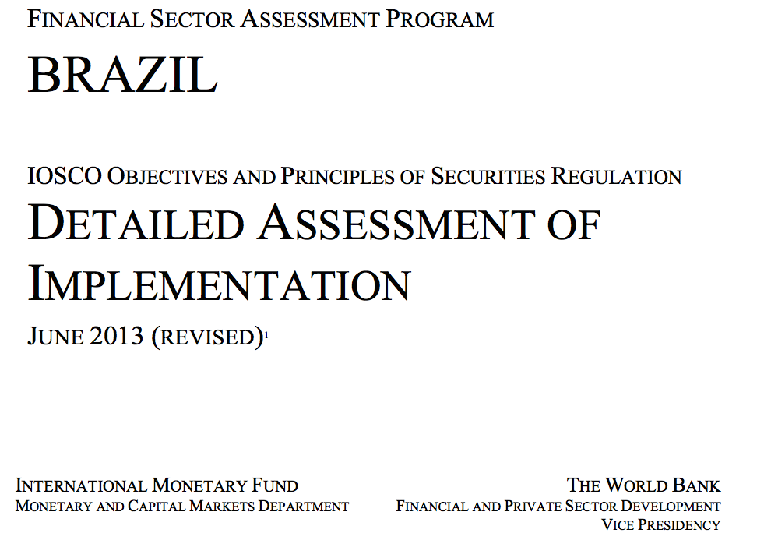
Quem está pensando o BRASIL ?
Notes:
Suspensão pagamento encargos aos rentistas (Bonos Global 2012 e 2030) desde novembro/2008
Proposta soberana de recompra do restante da dívida por no máximo 30% de seu valor nominal
The Economist (23/04/2009): “Sr. Correa parece ser incorruptível (...) gasto público cresceu 71% em 2008, resultado de investimentos em escolas e hospitais”
ESTA É A PROVA DA VIABILIDADE POLÍTICA DA AUDITORIA DA DÍVIDA
ENQUANTO ISSO, O GOVERNO BRASILEIRO RECOMPRA TÍTULOS DA DÍVIDA EXTERNA A 130% DO VALOR DE FACE, EM MÉDIA

Slide 12
Evidência revelada pela Auditoria Cidadã
“SISTEMA DA DÍVIDA”
Utilização do endividamento como mecanismo de subtração de recursos e não para o financiamento dos Estados
Se reproduz internacionalmente e internamente, em âmbito dos estados e municípios: CRISE EM DIVERSOS ENTES FEDERADOS BRASILEIROS
Dívidas sem
contrapartida
Maior beneficiário:
Setor financeiro
Mecanismos que Geram Dívida
Interferência do FMI
Privilégios Legais, Políticos, Financeiros e Econômicos
Influência do Poder Financeiro
Salvamento Bancário
Sistema da Dívida
Notes:
Suspensão pagamento encargos aos rentistas (Bonos Global 2012 e 2030) desde novembro/2008
Proposta soberana de recompra do restante da dívida por no máximo 30% de seu valor nominal
The Economist (23/04/2009): “Sr. Correa parece ser incorruptível (...) gasto público cresceu 71% em 2008, resultado de investimentos em escolas e hospitais”
ESTA É A PROVA DA VIABILIDADE POLÍTICA DA AUDITORIA DA DÍVIDA
ENQUANTO ISSO, O GOVERNO BRASILEIRO RECOMPRA TÍTULOS DA DÍVIDA EXTERNA A 130% DO VALOR DE FACE, EM MÉDIA

Slide 13


Quem ganha?
  Fonte: http://www4.bcb.gov.br/top50/port/top50.asp

Slide 14
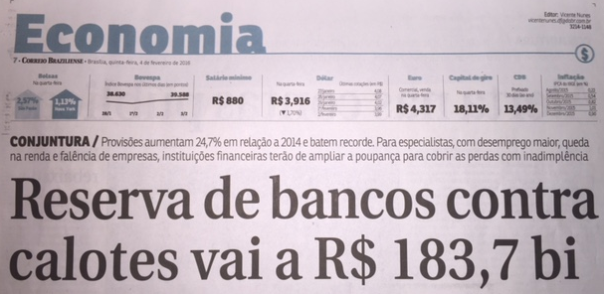
Em 2015, apesar da desindustrialização, da queda no comércio, do desemprego e da retração do PIB em quase 4% o LUCRO DOS BANCOS foi 20% superior ao de 2014, e teria sido 300% maior não fossem as exageradas provisões que reduzem seus lucros tributáveis:

Slide 15
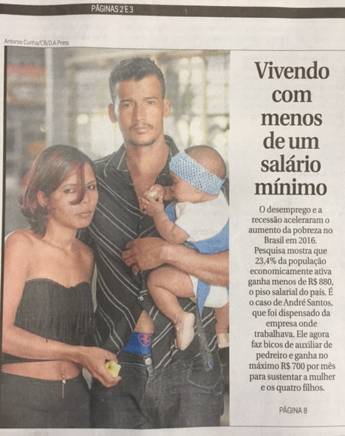
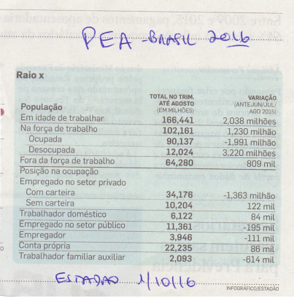
Quem perde?
DESEMPREGO e SUB-EMPREGO
23,4 % da população ativa vive com menos de 1 salário mínimo.
Correio Braziliense de 12/07/2016

Slide 16
Crise Fiscal tem sido a justificativa para projetos que cortam direitos sociais para destinar recursos para a dívida
PEC 241/2016: congela por 20 anos os gastos primários para destinar recursos para a dívida e para empresas estatais não dependentes (goo.gl/YmMe8m)
PLP 257/2016: faz um verdadeiro desmonte do estado brasileiro para servir ao pagamento da dívida nunca auditada (http://goo.gl/yCCpue)
PEC 143/2015 e 31/2016: aumento da DRU (Desvinculação das Receitas da União) e criação da DREM, representam a morte do SUS (http://goo.gl/3X9LVf)
DESMONTE DA PREVIDÊNCIA MP 726 (Lei 13341) e propostas de contrarreforma da previdência (http://goo.gl/uu9Opc)
“Crise” abre espaço para implantação de esquemas financeiros fraudulentos

Slide 17
O QUE ESTÁ POR TRÁS DA PEC-241
“...Torna-se, portanto, necessário estabilizar o crescimento da despesa primária, como instrumento para conter a expansão da dívida pública. Esse é o objetivo desta Proposta de Emenda à Constituição...”
Congelamento de gastos primários por 20 anos!
Liberdade Total, SEM LIMITES, para gastos com:
    Dívida Pública
    Empresas Estatais não dependentes
PEC 241 ESCONDE ESQUEMA FRAUDULENTO
https://goo.gl/OmtPZ4

Slide 18
  PEC 241 afronta a Constituição Federal
Não controla o gasto mais abusivo do país, que é o gasto com juros
Aumenta a destinação do orçamento federal para a dívida pública
Aumenta o privilégio dos mecanismos financeiros que geram a chamada dívida pública
Privilegia banqueiros
Burla o art. 167, III, da Constituição
Compromete os direitos sociais previstos no art. 6º da Constituição
Afronta os objetivos fundamentais da República constantes do art. 3º Constituição
Não reduzirá os juros
Não reduzirá a inflação
Permitirá que a “sobra” de R$480 bilhões de 2015 seja transferida a banqueiros
Favorece esquema fraudulento que cria dívida sem contrapartida
O gasto que mais precisa ser controlado é o financeiro,
mas a PEC 241 faz justamente o contrário!

Slide 19
NOVOS ESQUEMAS DE GERAÇÃO DE DÍVIDA
  ILUSÃO: venda, cessão ou novação de “Dívida Ativa” podre que na verdade não sai do lugar
  CRIAÇÃO DE EMPRESAS ESTATAIS NÃO DEPENDENTES
  EMISSÃO DE DEBÊNTURES: papel financeiro NOVO vendido a investidores privilegiados com desconto de até 60% e juros de 20% ou mais sobre o valor de face
  Imenso dano ao erário = geração de obrigação onerosa = DÍVIDA SEM CONTRAPARTIDA ALGUMA
PEC 241: teto para investimentos sociais essenciais e garantia de recurso para esquema fraudulento que o PLS 204/2016 o PLP 181/2015 e PL 3337/2015 visam “legalizar”
http://goo.gl/YmMe8m

Slide 20






COMO FUNCIONA O ESQUEMA? https://goo.gl/lvvJPe
ENTE FEDERADO
Estado ou Município
⇧
⇧
ESTATAL NÃO DEPENDENTE
Pessoa jurídica de direito privado
⇧
⇧
INVESTIDOR
PRIVILEGIADO

Slide 21

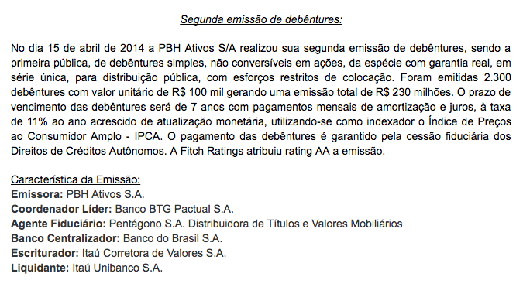
Como o esquema está funcionando em Belo Horizonte
Debêntures pagam juros exorbitantes: IPCA + 11%
Criada por Lei Municipal com Capital de R$100 mil

Slide 22
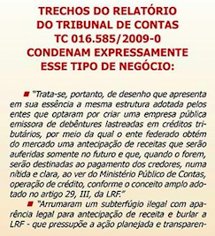
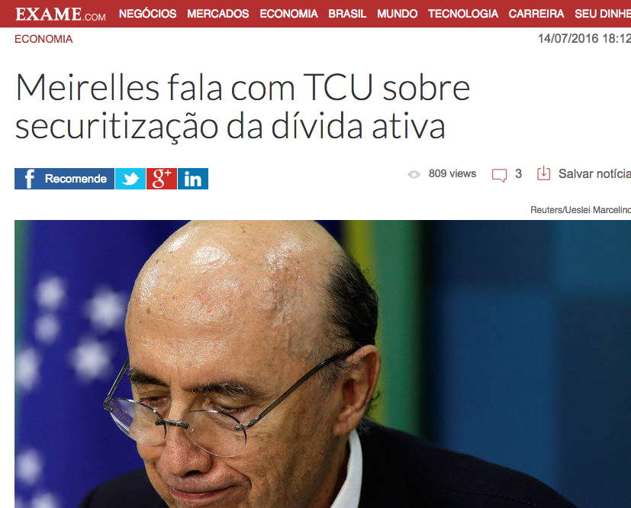
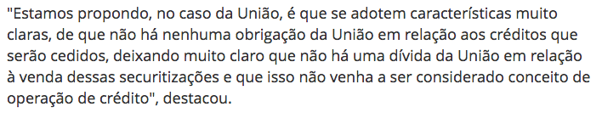
NEGÓCIO ILEGAL
X

Slide 23
Esquema de Geração de Dívida Pública
União, Estados e Municípios não terão benefício algum
  Recursos auferidos pela empresa estatal não dependente com a venda de debêntures senior serão rapidamente consumidos com:
  Deságio
  Pagamento de juros exorbitantes
  Consultorias e custos financeiros
  Remuneração de administradores
  Por se tratar de estatal não dependente, os entes federados serão chamados a honrar a garantia e continuar pagando juros e amortizações das debêntures, gerando dívida pública.
  PEC 241/2016 GARANTE RECURSOS PARA
  ESTATAIS NÃO DEPENDENTES

Slide 24
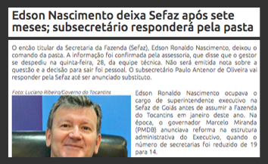
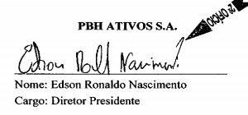
COMO O ESQUEMA SE ALASTRA
Edson Ronaldo do Nascimento
Consultor responsável da ABBA
Presidente da PBH Ativos S/A (Empresa não dependente do Município de Belo Horizonte)
Superintende da Fazenda de Goiás
Secretário de Fazenda de Tocantins
Consultor Assistente do FMI
Cargos no DF e STN
A MESMA PESSOA
Vende consultoria
Preside estatal não dependente criada conforme sua consultoria
Ocupa cargos em Estados onde estão sendo criadas estatais não dependentes conforme sua consultoria
CONSULTORIAS PRIVADAS =
CONFLITO DE INTERESSES

Slide 25
                PARADOXO BRASIL
                Estamos muito
                distantes do
                Brasil que
                queremos
9ª ECONOMIA MUNDIAL
Pior distribuição de renda do mundo http://iepecdg.com.br/uploads/artigos/SSRN-id2479685.pdf COMPARADO COM GINI index | Data | Table
75º no ranking de respeito aos Direitos Humanos – IDH
Penúltimo no ranking da Educação entre 40 países (Índice Global de Habilidades Cognitivas e Realizações Educacionais )
Penúltimo no ranking do crescimento econômico em 2016

Slide 26
AUDITORIA DA DÍVIDA
Prevista na Constituição Federal de 1988
Plebiscito Popular ano 2000: mais de seis milhões de votos
AUDITORIA CIDADÃ DA DÍVIDA
www.auditoriacidada.org.br
CPI da Dívida Pública
Passo importante, mas ainda não significa o cumprimento da Constituição. Revelação de graves indícios de ilegalidade, ilegitimidade e até fraudes.
Notes:
26

Slide 27

PEC 241/2016 IMPEDE O AUMENTO DE GASTOS SOCIAIS OCORRIDO NO EQUADOR APÓS A AUDITORIA DA DÍVIDA
.

Slide 28
  ESTRATÉGIAS DE AÇÃO
  CONHECIMENTO DA REALIDADE
  MOBILIZAÇÃO SOCIAL CONSCIENTE
  AÇOES CONCRETAS
  Frente Parlamentar Mista para realizar Auditoria da Dívida com Participação Social: PEC para controlar gastos com a Dívida
  DEFESA DA SEGURIDADE SOCIAL: Recriar o Ministério da Previdência
  Reivindicar a AUDITORIA DA DÍVIDA COM PARTICIPAÇÃO CIDADÃ para desmascarar o “Sistema da Dívida” e redirecionar a aplicação dos recursos
  Exigir Voto NÃO à PEC 241 e aos PLS 204/2016 o PLP 181/2015 e PL 3337/2015 visam “legalizar” esquema fraudulento que geram dívida pública e aprofundam a financeirização no Brasil

Slide 29

A apenas 15 quilômetros do Palácio do Planalto, centenas de brasileiros e brasileiras, inclusive idosos e crianças, disputam o lixo de Brasília para sobreviver. Isso é consequência do Sistema da Dívida. É urgente sairmos desse cenário de escassez.
Muito grata
Maria Lucia Fattorelli
www.auditoriacidada.org.br
www.facebook.com/auditoriacidada.pagina

Slide 30
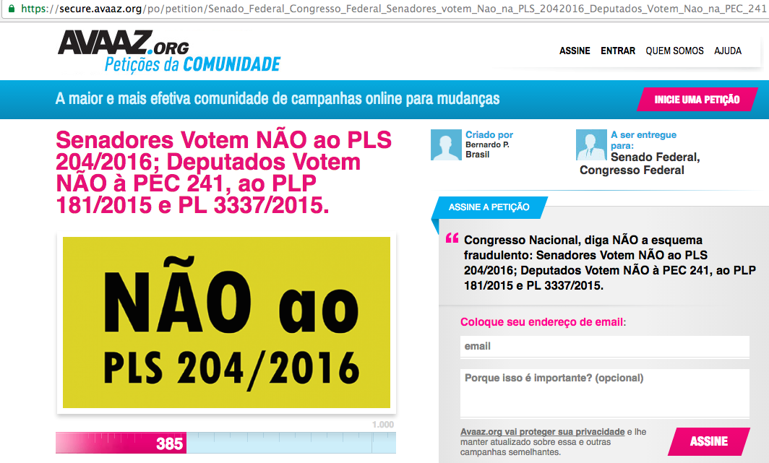
https://secure.avaaz.org/po/petition/Senado_Federal_Congresso_Federal_Senadores_votem_Nao_na_PLS_2042016_Deputados_Votem_Nao_na_PEC_241/?pv=11

